Slide 1









ELEMEN MESIN 1
REGULER MALAM
PERTEMUAN 3
PROGRAM STUDI S1 TEKNIK MESIN
Universitas Jayabaya

Slide 2


Desain Berbasis Constraint; Desain for X (DFM, DFA, DFD, DFE, dsb)
Memahami requirement & constraint dalam design
Guidelines
metodologi di product life cycle
Why?

Slide 3


Requirement & Constraint dalam design
Requirement dan constraint dalam desain adalah persyaratan dan batasan yang perlu dipertimbangkan dalam proses desain:
Requirement: Persyaratan yang harus dilakukan agar desain berhasil.
Constraint: Batasan yang menentukan apa yang dapat atau tidak dapat dilakukan dalam desain. Kendala desain dapat berupa keterbatasan bahan, biaya, waktu, anggaran, sumber daya, atau format.
Kendala desain dapat berasal dari faktor internal dan eksternal, seperti pelanggan, organisasi pengembangan, atau peraturan eksternal. Kendala desain dapat memengaruhi berbagai aspek sistem, seperti perangkat keras, perangkat lunak, data, prosedur operasional, dan antarmuka.
Penting untuk mempertimbangkan kendala desain sebelum memulai proyek. Kendala desain yang dipahami dengan baik dapat membantu desainer untuk menciptakan karya dengan kualitas yang lebih tinggi.

Slide 4
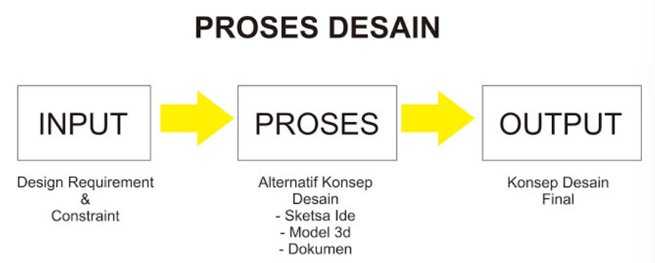
DRC

Slide 5
DRC
Fase input dalam desain, umumnya dikenal dengan istilah DESIGN REQUIREMENT (kebutuhan desain) dan DESIGN CONSTRAINT (batasan desain).
Design Requirement adalah kriteria-kriteria dari user/market terhadap produk yang dibutuhkan akan didesain berdasarkan hasil survey atau observasi. Berhubungan kegunaan, estetika/brand dan sebagainya.
Design Constraint adalah batasan yang muncul dalam merealisasikan desain. Berhubungan dengan internal perusahaan seperti budget, kemampuan produksi, dan sebagainya.
Dengan memperjelas DRC akan menghasilkan beberapa dampak, yaitu :
Desainer memiliki dasar yang jelas dalam membuat konsep desain
Desainer dapat meminimalisasi perombakan desain saat konsep desain akan diproduksi dan diluncurkan ke pasar
Efisiensi biaya pengembangan produk dan produksi, sehingga perusahaan menghasilkan margin keuntungan yang optimal dan bisnis yang berkelanjutan
Meningkatkan peluang keberhasilan produk di pasaran

Slide 6
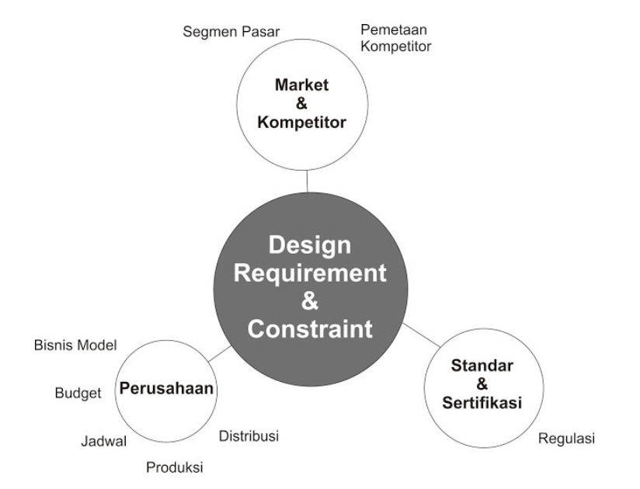
DRC
Perumusan DRC diharapkan desainer dapat semakin mempertajam konsep desain sehingga desain memiliki arah, batasan, dan tolak ukur yang jelas.

Slide 7
Guidelines
Constraint Manager
Antarmuka pengguna berbasis dokumen yang memungkinkan untuk membuat, melihat, dan mengelola batasan desain. Constraint Manager dapat membantu mempercepat proses pendefinisian kendala.
Jenis constraint
Ada beberapa jenis constraint utama dalam desain, yaitu:
Radical constraint: Berkaitan dengan tujuan utama karya desain
Practical constraint: Berkaitan dengan kondisi pembuatan
Formal constraint: Berkaitan dengan bentuk geometris
Symbolic constraint: Berkaitan dengan makna lambang dari bentuk yang diciptakan

Slide 8
Guidelines
Pentingnya mempertimbangkan kendala desain
Kendala desain adalah batasan atau pembatasan yang memengaruhi produk akhir. Penting untuk mempertimbangkan kendala ini sebelum memulai proyek.
Contoh kendala desain
Contoh kendala desain adalah persyaratan untuk menggunakan perangkat keras atau perangkat lunak tertentu.
Dalam desain level, constraint merupakan batasan atau pembatasan yang mencegah atau menghambat tindakan tertentu.

Slide 9
Kendala Desain
Kendala teknis: bagaimana tumpukan teknologi dan tim teknik suatu produk membatasi desain
Kendala keuangan: anggaran departemen dan proyek
Kendala hukum dan peraturan: tim perancang undang-undang harus mengikuti
Kendala organisasi: budaya, struktur, kebijakan, birokrasi
Batasan yang diberlakukan sendiri: alur kerja dan pengambilan keputusan kreatif setiap desainer
Keterbatasan bakat: keterampilan dan pengalaman desainer serta kekurangan profesional
Kendala khusus proyek: keterbatasan yang berkaitan dengan proyek, termasuk waktu, anggaran, anggota tim yang tersedia, dll.
Kami akan membahasnya lebih rinci dan membahas bagaimana anggota tim dan pemangku kepentingan mengatasi kendala desain.

Slide 10
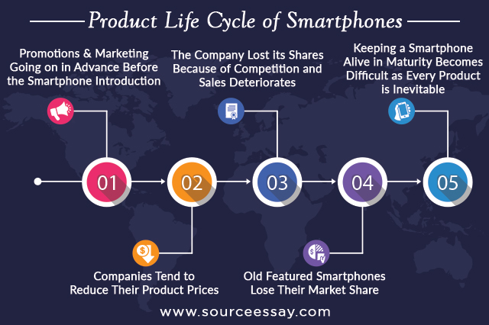
Product Life Cycle
Metodologi Product Life Cycle (PLC) atau siklus hidup produk adalah konsep yang menggambarkan perjalanan suatu produk dari awal hingga akhir, mulai dari perkenalan hingga ditarik dari pasar. Konsep ini penting dalam manajemen pemasaran dan memiliki dampak signifikan terhadap lingkungan
Tahapan-tahapan dalam PLC biasanya terdiri dari:

Slide 11
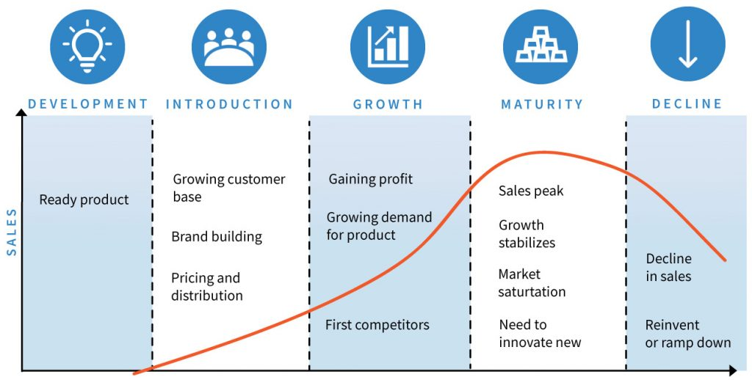
Product Life Cycle
Pengenalan
Produk baru diperkenalkan ke pasar, dengan penjualan yang masih rendah dan biaya promosi yang tinggi.
Pertumbuhan
Penjualan produk mulai meningkat secara signifikan, persaingan mulai muncul, dan perusahaan perlu memperluas distribusi.
Kedewasaan
Penjualan produk mulai stabil, dan pesaing di pasar semakin banyak. Perusahaan perlu mempertahankan posisinya dengan mengembangkan produk dan melakukan pemasaran yang efektif.
Penurunan
Tahap akhir dari siklus hidup produk.

Slide 12
Product Life Cycle
Beberapa faktor yang mempengaruhi PLC, antara lain:
Perubahan teknologi, Tren konsumen, Persaingan, Perubahan regulasi, Perkembangan ekonomi, Siklus hidup industri, Perubahan demografis.
Tantangan dalam PLC adalah bahwa kematangan dan penurunan bisa jadi sulit untuk diidentifikasi. Penjualan yang meningkat tidak selalu menunjukkan pertumbuhan, begitu juga penurunan penjualan yang terkadang tidak selalu menunjukkan penurunan.

Slide 13





DISCUSSION

